Slide 1
Σχολιασμός κειμένου
Ισαβέλλα Παπαδοπούλου
΄Γ3

Slide 2
Κείμενο, σελίδα 93
Οι σημερινοί χριστιανοί είναι κληρονόμοι μιας μακραίωνης ιστορίας εκείνων -απόστόλων, μοναχών, προσκυνητών, ιεραποστόλων, μεταναστών- που άφησαν πίσω τους τις χώρες και τις Εκκλησίες τους, για να υπηρετήσουν το Χριστό, να διακονήσουν τους αδελφούς τους και να κηρύξουν το Ευαγγέλιο εκεί όπου δεν είχε κηρυχθεί ή δεν είχε καν γίνει γνωστό. Μέσα στο πλαίσιο της ευρωπαϊκής αποικιοκρατίας στις περισσότερες ηπείρους, και στη συνέχεια της διαδόσεως της αποικιοκρατικής και νεο-αποικιοκρατικής παρουσίας των δυτικών δυνάμεων, οι Εκκλησίες που είχαν την έδρα τους στις Δυτικές κυρίως χώρες ανέπτυξαν ιεραποστολική δραστηριότητα σε όλες τις περιοχές της υφηλίου
(Ion Bria, Πέτρου Βασιλειάδη, Ορθόδοξη χριστιανική μαρτυρία.
Εγχειρίδιο ιεραποστολικής, εκδόσεις Τέρτιος, Κατερίνη 1989, σ. 197)

Slide 3
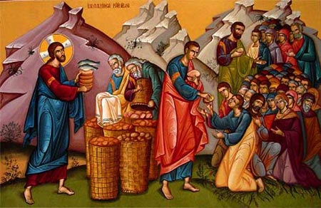
Στο κείμενο, ο Πέτρος Βασιλειάδης, μας μιλάει για τους απόστολους, τους μοναχους, τους προσκυνητές, τους ιεραπόστολους και τους μετανάστες, που άφησαν τις χώρες τους και τον βίο τους για να πάνε σε άλλες χώρες που δεν ήξεραν για τον Χριστιανισμό και επομένως να διδάξουν τον χριστιανισμό. Επισημαίνει λοιπόν ότι όλοι οι χριστιανοί του σημερινού κόσμου είναι κληρονόμοι της ιστορίας και της προσπάθειας αυτών των ανθρώπων και επομένως, όλα όσα έχουν πετύχει οι χριστιανοί, το οφείλουν σε αυτούς τους ανθρώπους που θυσιάστηκαν για αυτό που πίστευαν.

Slide 4
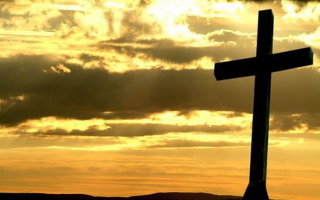
Στην συνέχεια ο Βασιλειάδης θέτει το θέμα των ευρωπαίων αποικιοκρατών, που μέσω των ιεραποστόλων και των εξερευνητών(που πήγαιναν πρώτοι σε μια περιοχή που επρόκειτο να αποικιοκρατηθεί από κάποια ευρωπαική δύναμη) διαδιδόταν ο Χριστιανισμός. Μας λέει λοιπόν ότι όλες οι αποικιοκρατούμενες περιοχές που είχαν ασπαστεί τον Χριστιανισμό και επομένως οι εκκλησίες τους είχαν την έδρα τους στην δύση, ανέπτυξαν ιεραποστολική δραστηριότητα σε όλες τις περιοχές της υφηλίου.

